Slide 1
Return of Time Invested (ROTI)
Silke Kainzbauer
Familienbesprechungen sind ein intensiver Gruppenprozess, den die Beteiligten ganz unterschiedlich erleben (für Details zu Familienbesprechungen siehe FAM 03 „Aufeinander hören“).
Jeder Beteiligte trägt die Verantwortung, damit die Besprechung die Familie einen kleinen Schritt weiter in die Richtung bringt, für die sie sich gemeinsam entschieden hat (für Details zur Familienverfassung siehe FAM 01 „Wie wollen wir zusammenleben?“).
Eine einfache Möglichkeit, Rückmeldung dafür zu bekommen, wie gut die Besprechungen laufen, ist, ein ROTI am Ende durchzuführen. ROTI steht für „Return of time invested“ und ist ein Maß dafür, ob ich persönlich das Gefühl habe, dass mir die Besprechung etwas gebracht hat und ob dies im Verhältnis zur investierten Zeit steht.
Eine ROTI ist ein einfacher Indikator dafür, ob die Besprechungen in der aktuellen Form noch passen oder ob die Familie etwas daran verändern sollte, lange bevor es immer schwerer fällt, gemeinsame Zeit für die Besprechungen zu finden oder Teilnehmer ungeduldig werden, weil es zu lange dauert.
Wenn die gesamte Familie ernsthaft daran arbeiten möchte, das Zusammenleben für alle schöner zu gestalten, sollte die Begeisterung für diese Art der Auseinandersetzung und damit auch der ROTI-Wert über die Besprechungen hinweg steigen oder sich auf hohem Niveau einpendeln.
Wenn die Bewertungen nicht gut ausfallen, kann dies zum Anlass genommen werden, darüber nachzudenken/zu diskutieren, wie es sein müsste, damit man ein „sehr gut“ vergeben kann bzw. was man verändern könnte. Hierbei ist jeder in der Verantwortung und jede Meinung ist gleich wichtig.

Slide 2
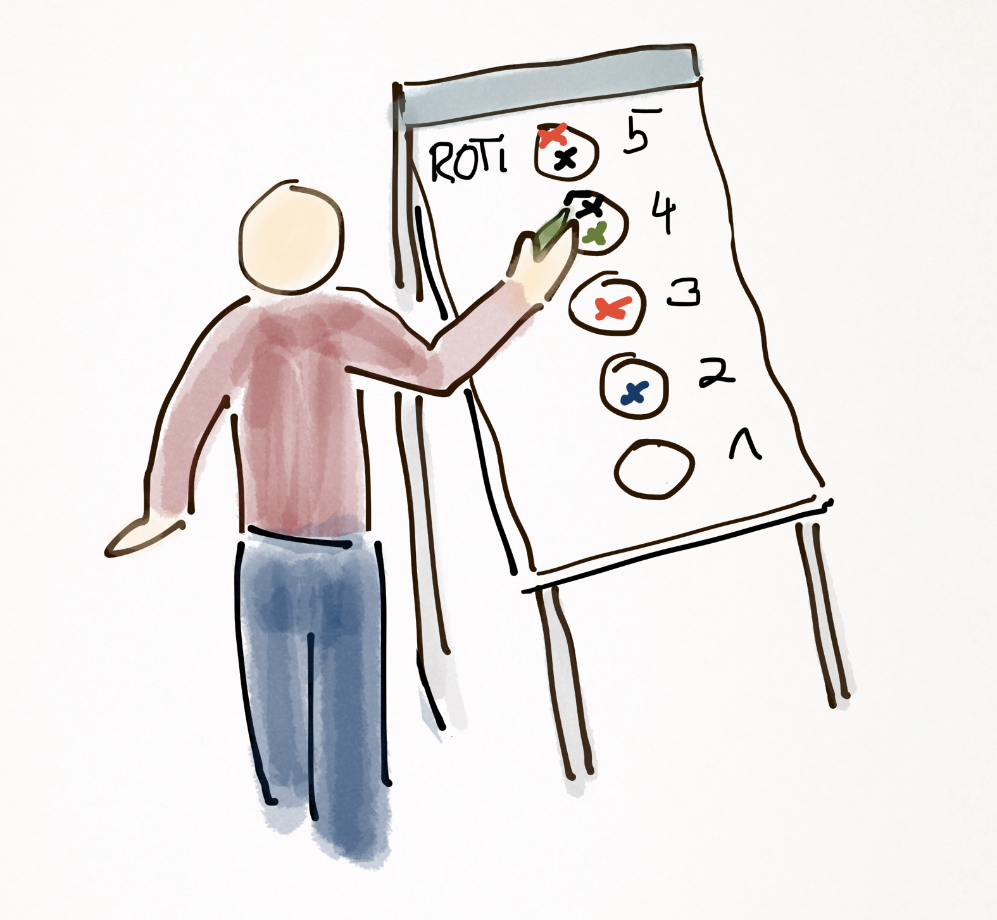
Malt 5 Kreise auf einem grossen Papier (Flipchart) übereinander.
Beschriftet sie von oben nach unten mit 5 – 1.
Bittet alle Teilnehmer der Besprechung, am Ende in den entsprechenden Kreis ein Kreuz machen, je nach dem wie gut die Zeit in der Retro nach seinem persönlichen Gefühl investiert war.
5 bedeutet dabei „sehr gut“, 1 bedeutet „sehr schlecht“.
Führt dies in 4 Familienbesprechungen über einen Zeitraum von 6 Wochen durch.
In weiteren Besprechungen können die ROTI-Durchschnitte der vorherigen Familiengespräche einfach nur miteinander verglichen oder in ein Diagramm eingetragen werden.
Letzte Änderung: 22.11.15
This work is licensed under the Creative Commons Attribution-NonCommercial-NoDerivatives 4.0 International License.
To view a copy of this license, visit http://creativecommons.org/licenses/by-nc-nd/4.0/.

